Slide 1
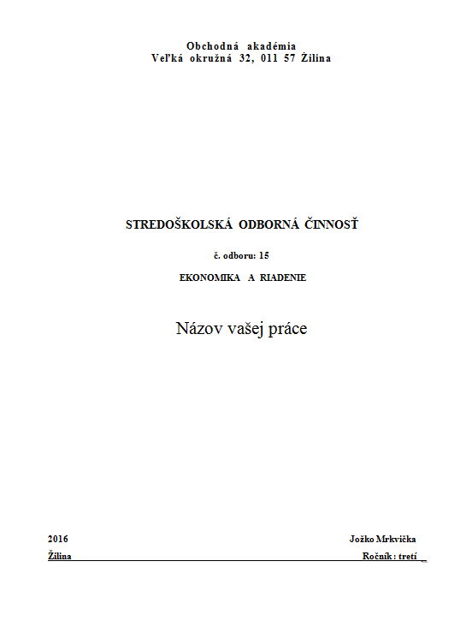
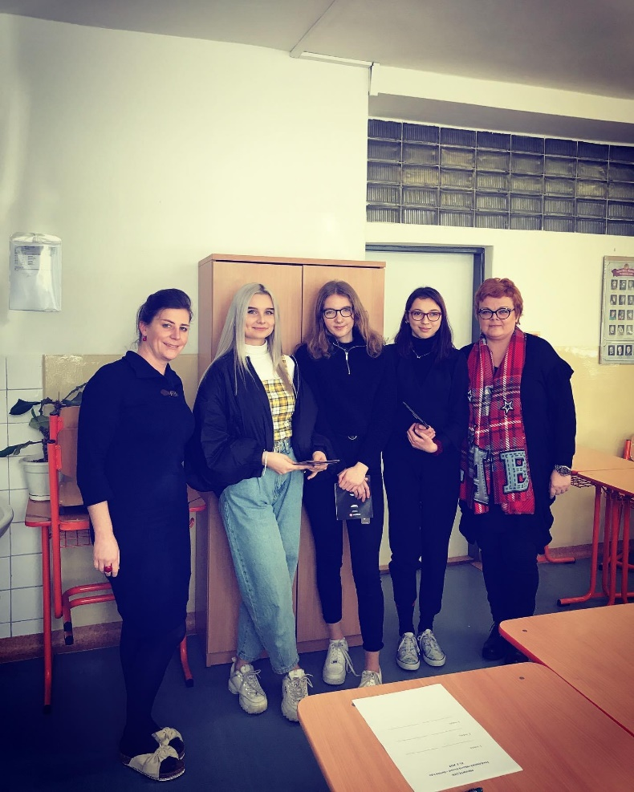
Stredoškolská odborná činnosť
Záujmová činnosť žiakov denného štúdia stredných škôl.

Slide 2
Prijímacie skúšky (bilingválne štúdium) 6317 M 74
20 úloh:
12 jazyk,
5 literatúra,
3 sloh.

Slide 3
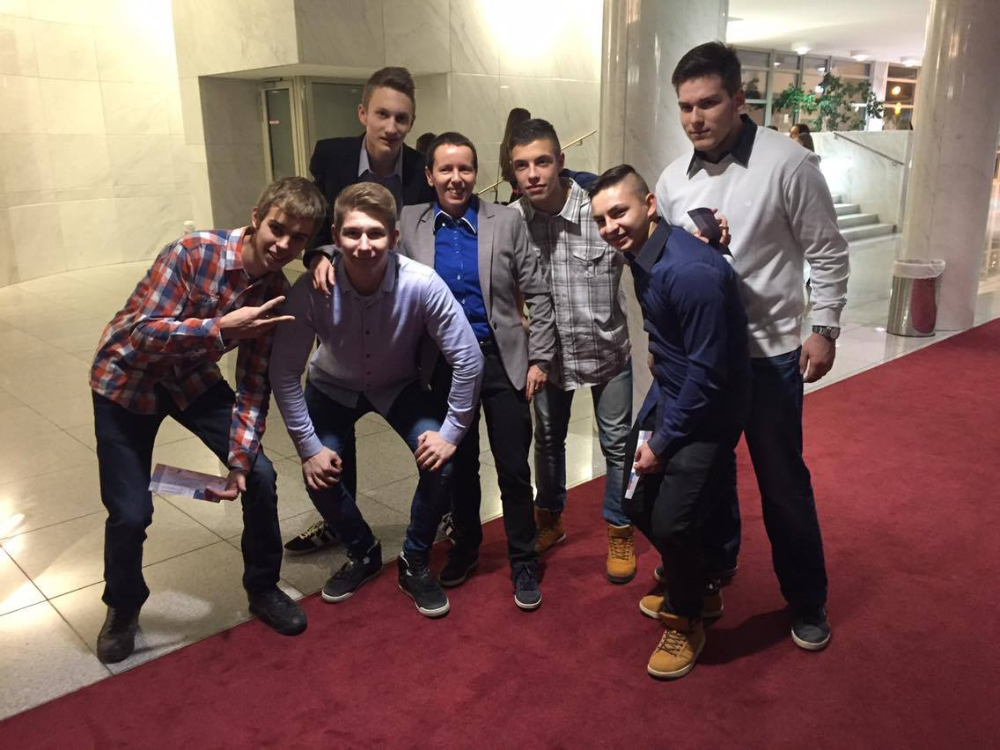
Slovenské národné divadlo
Predstavenie:
Tak sa na mňa prilepila

Slide 4
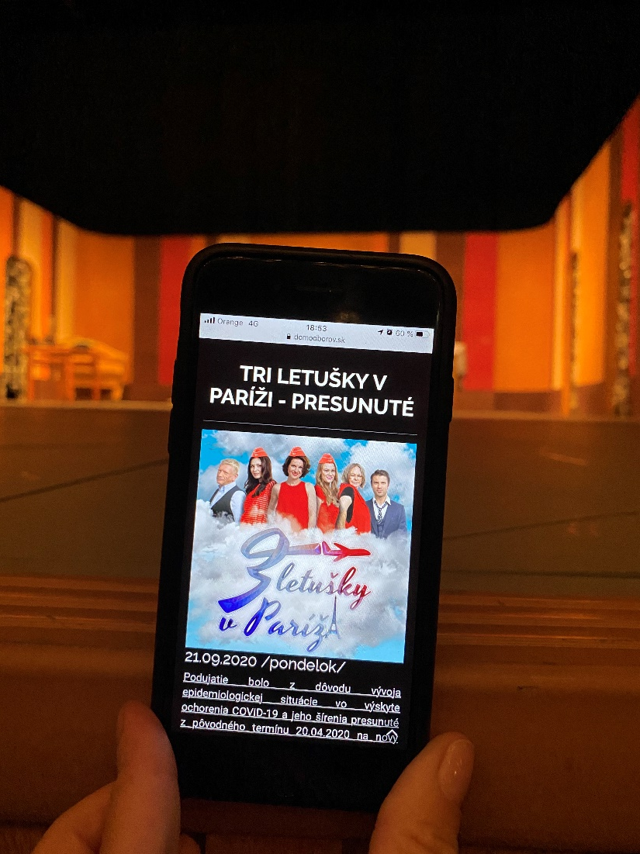
Mestské divadlo v Žiline + Dom odborov

Slide 5
Prijímacie skúšky (obchodná akadémia) 6317 M
Pravopisné cvičenie:
doplňovačka,
výber možností (10 bodov).
20 úloh:
12 jazyk,
5 literatúra,
3 sloh.

Slide 6
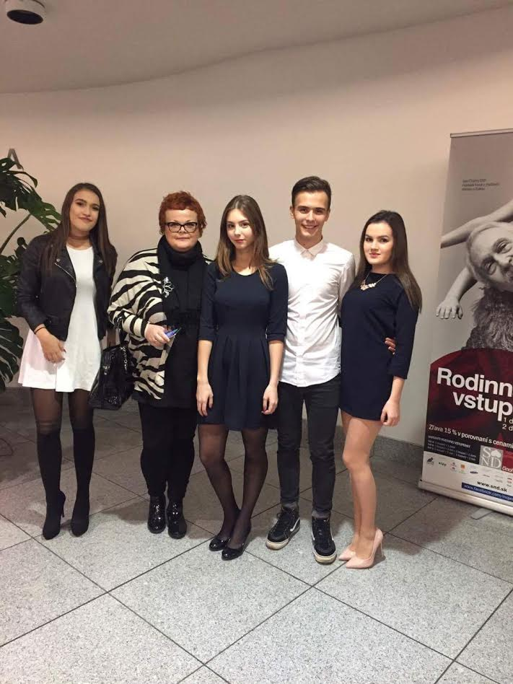
Slovenské národné divadlo
Predstavenie:
Apartmán v hoteli Bristol

Slide 7
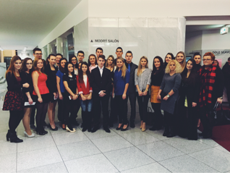
Charitatívny koncert
Skupina Fragile

Slide 8
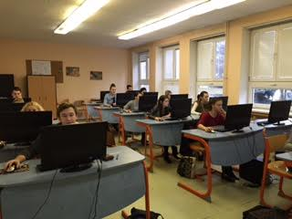
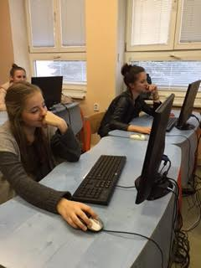
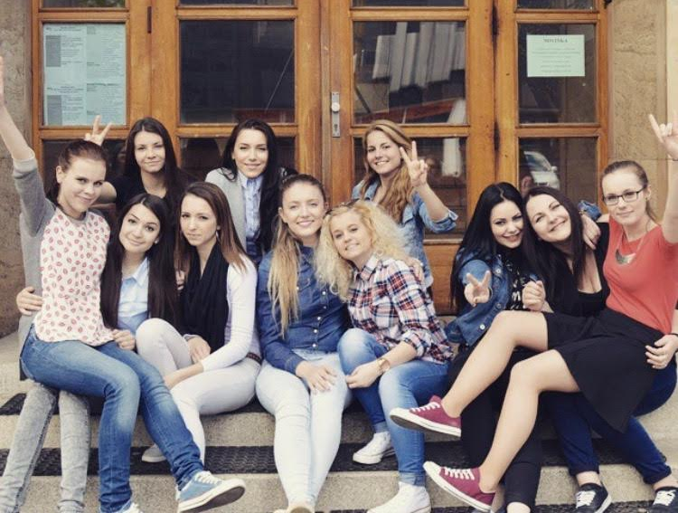
Online maturitné testovanie

Slide 9
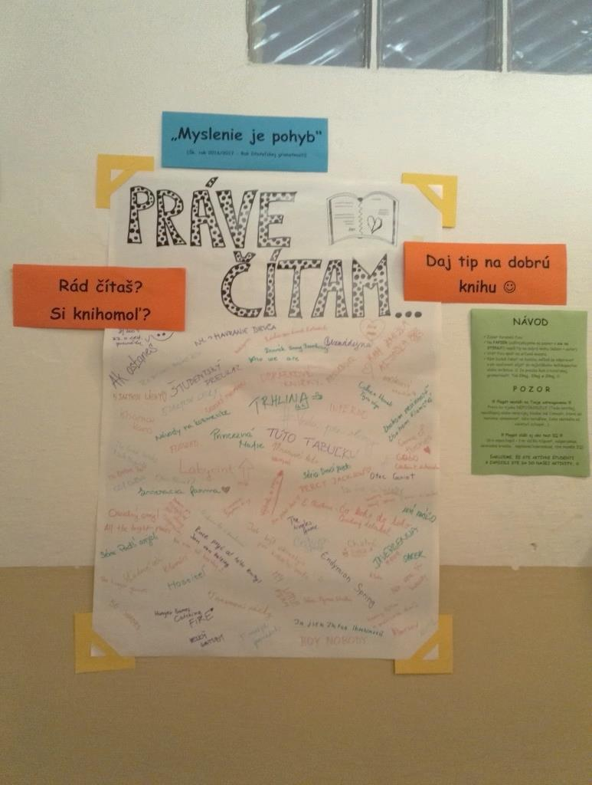
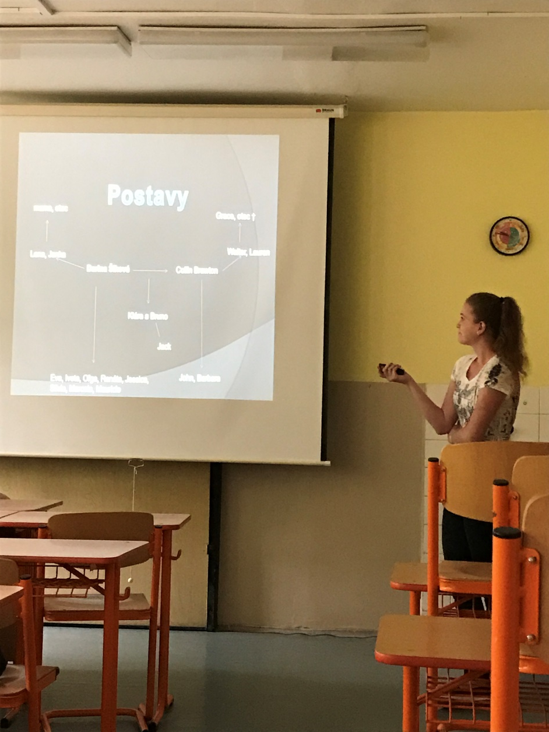
Čo zaujímavé čítali naši študenti...

Slide 10
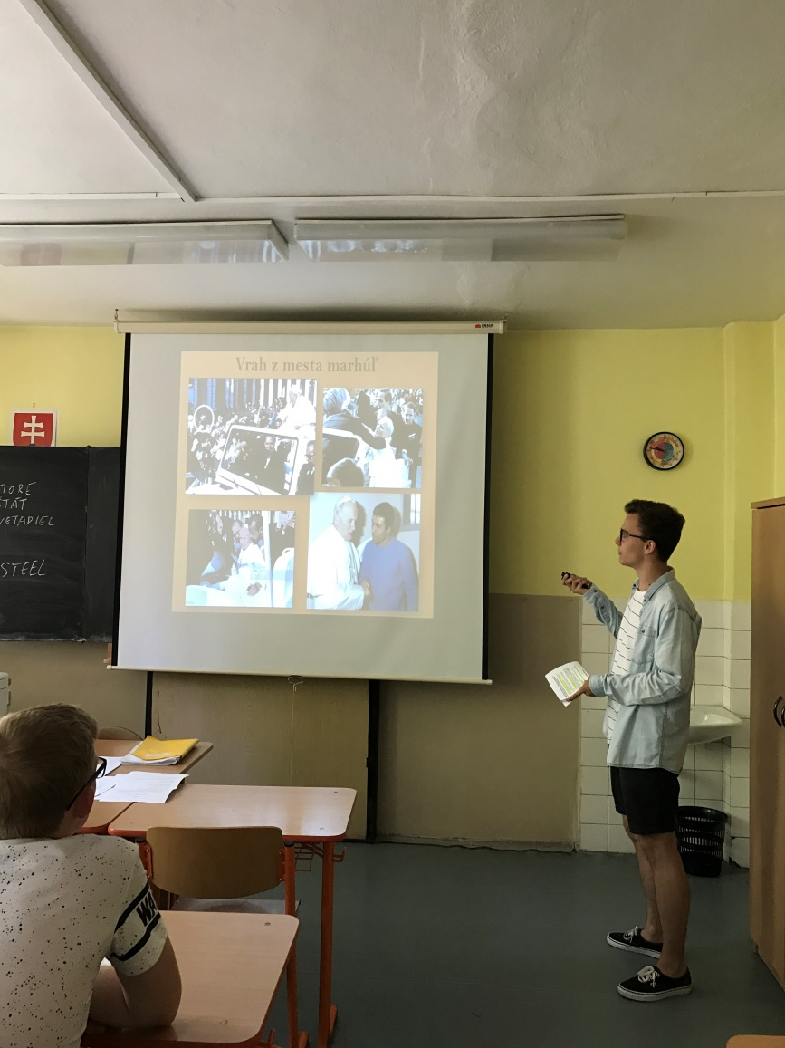
Čo zaujímavé čítali naši študenti...

Slide 11
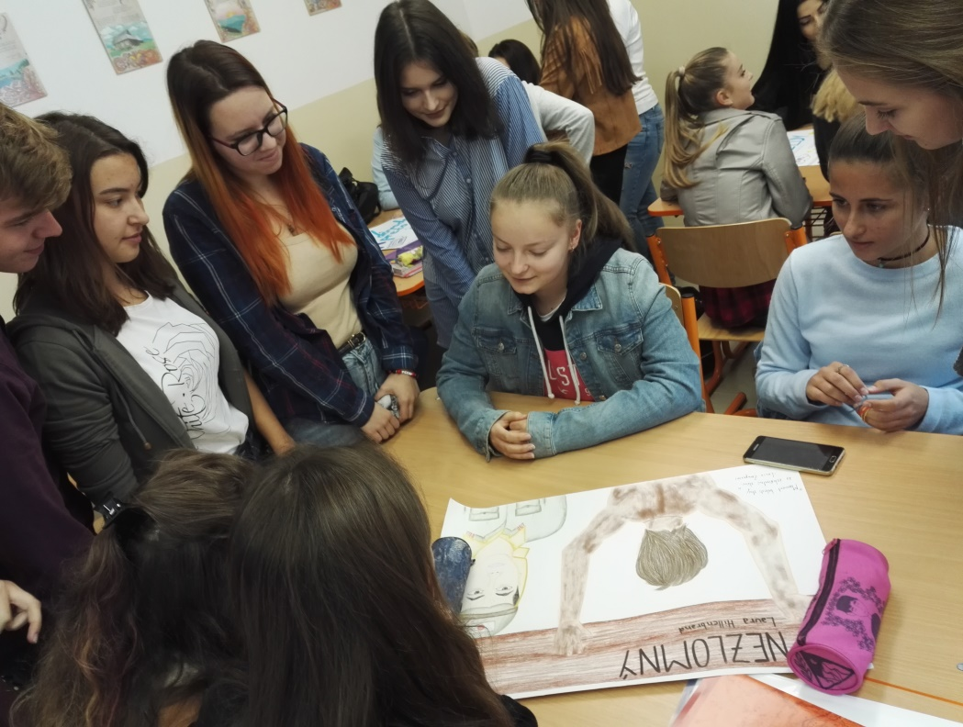
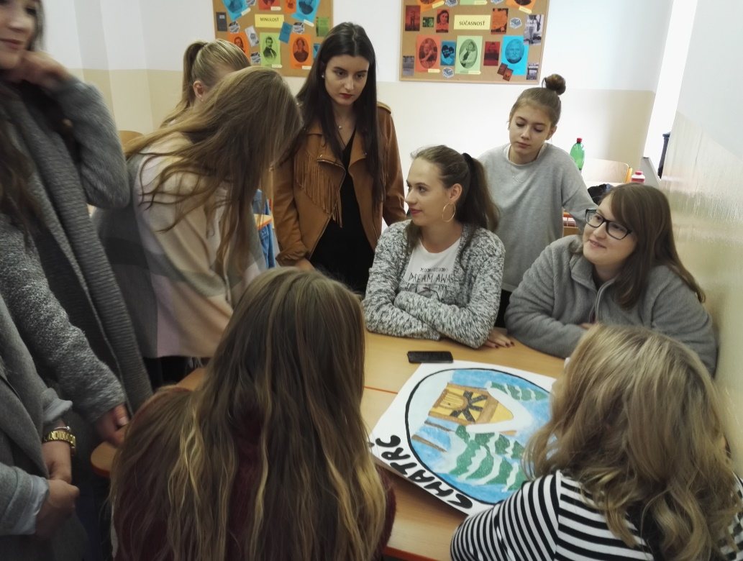
Knižný veľtrh

Slide 12
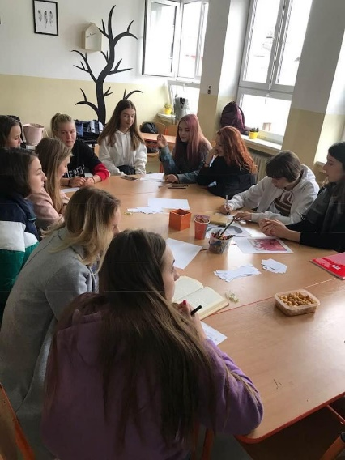
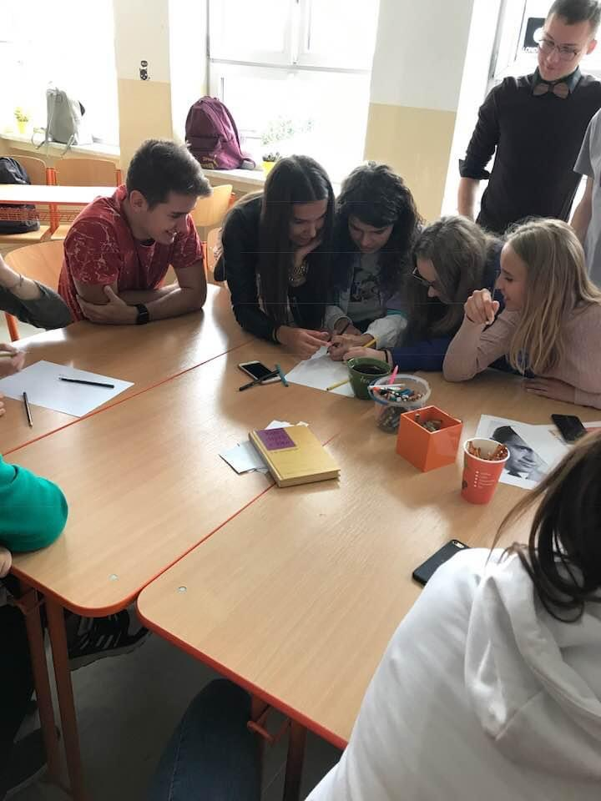
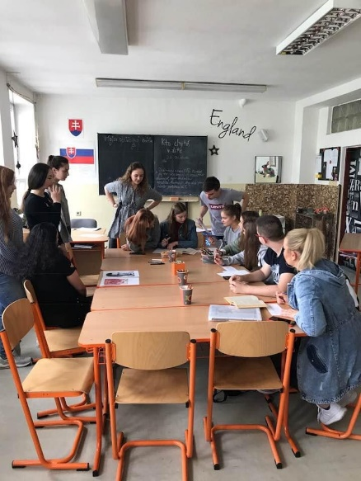
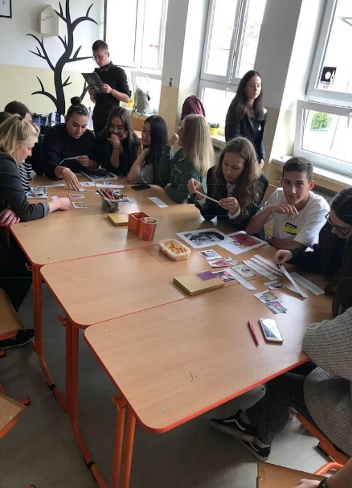
Literárny workshop ako sprievodné podujatie k Žilinskému literárnemu festivalu

Slide 13
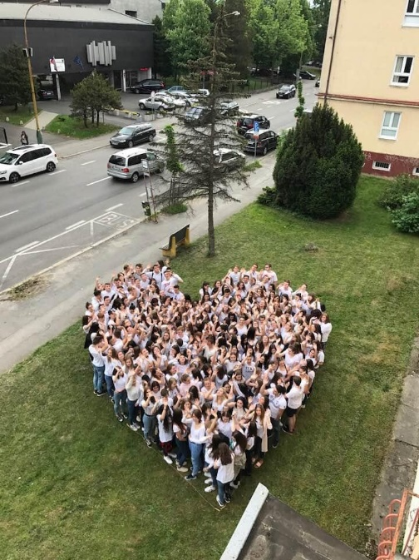
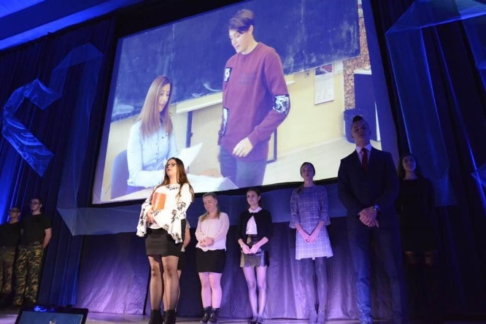
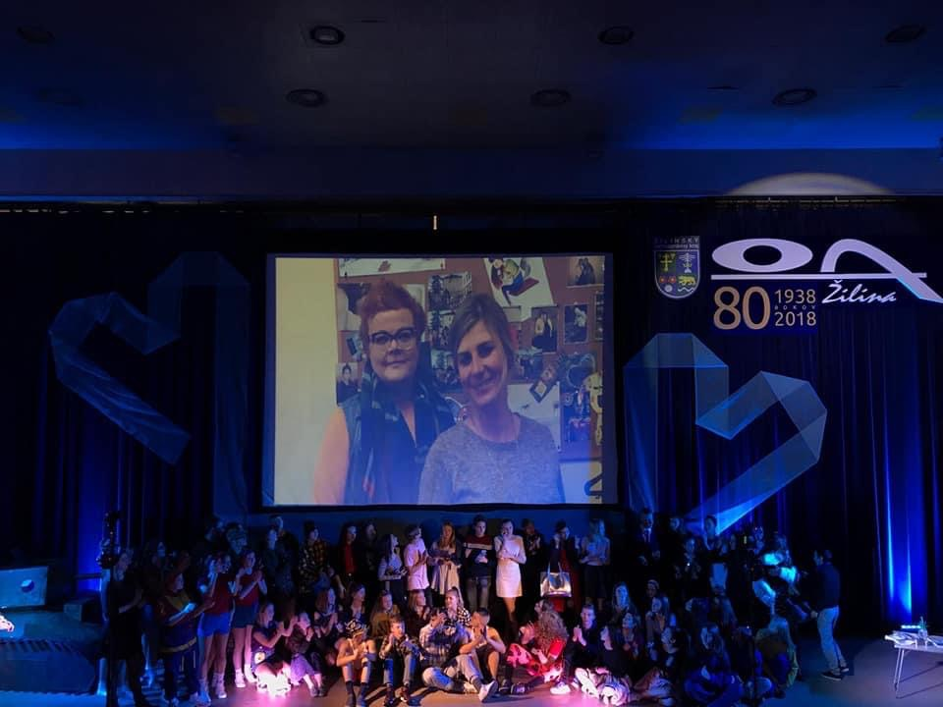
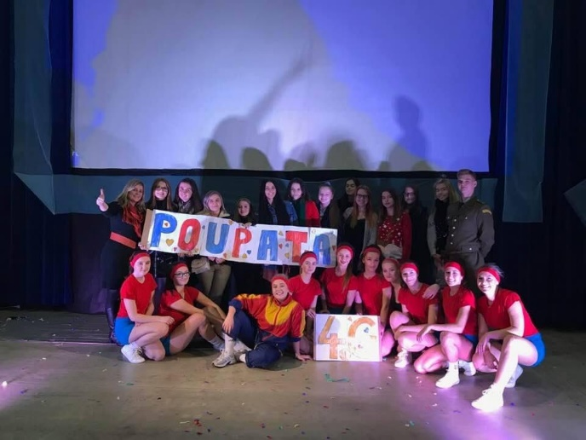
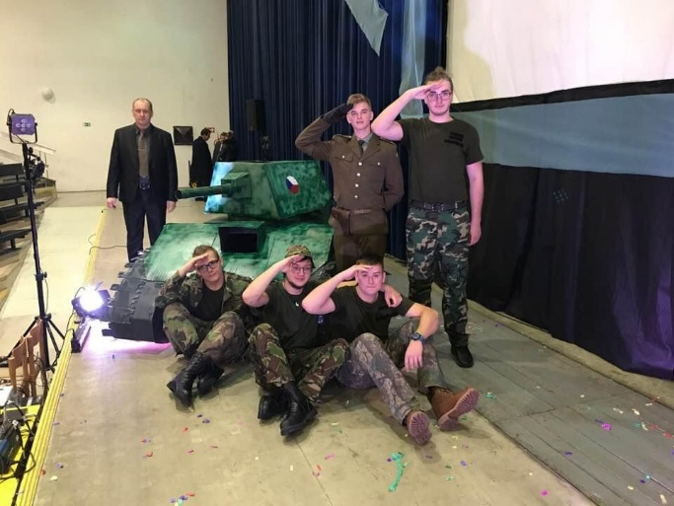
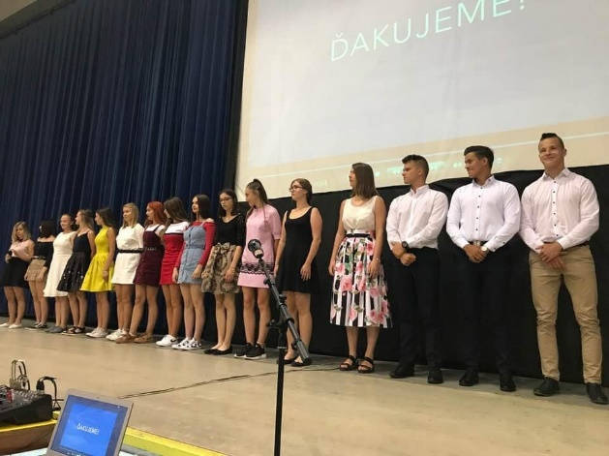
Slávnostné udalosti školy pod taktovkou našej predmetovej komisie

Slide 14
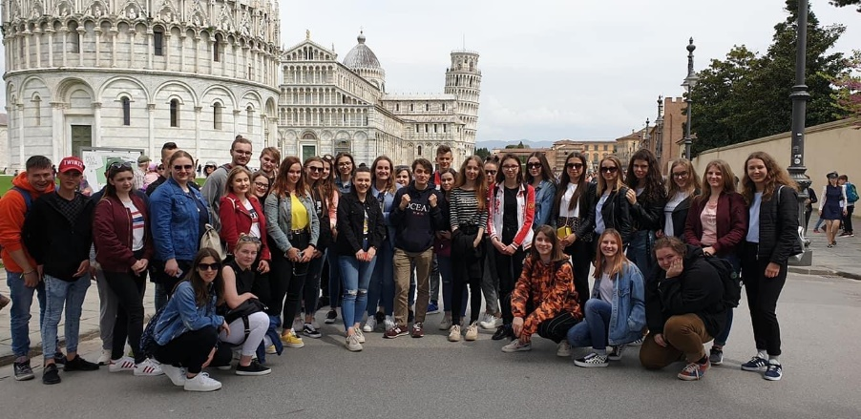
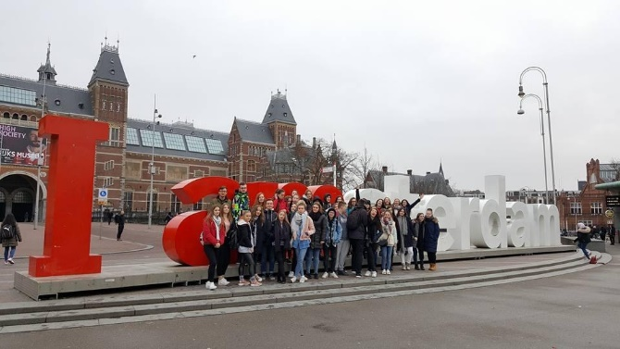
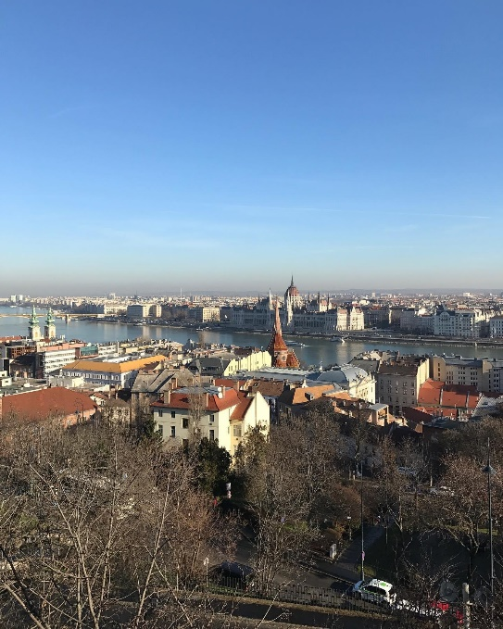
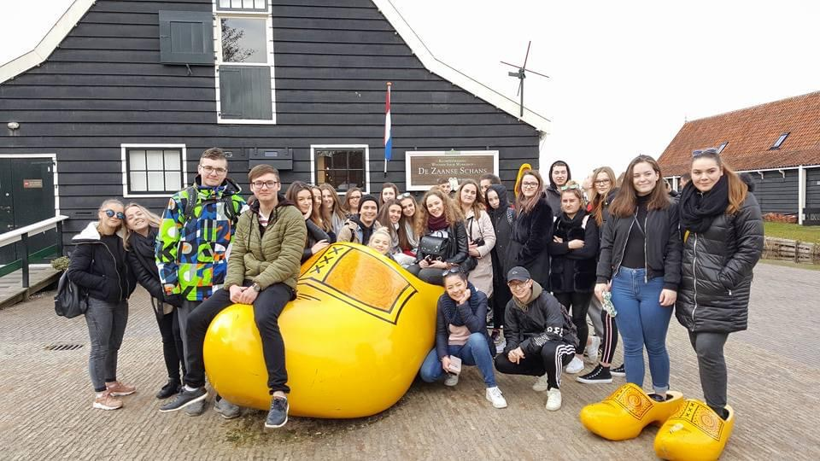
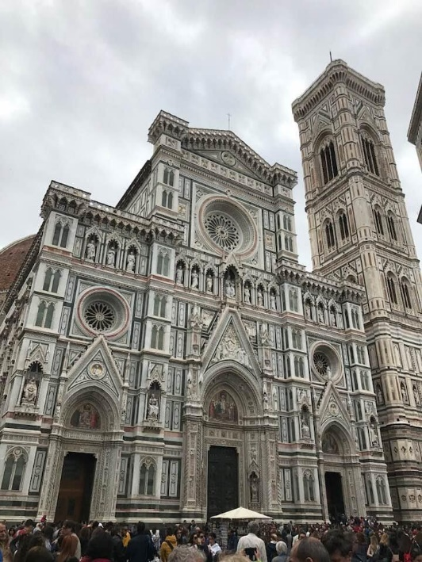
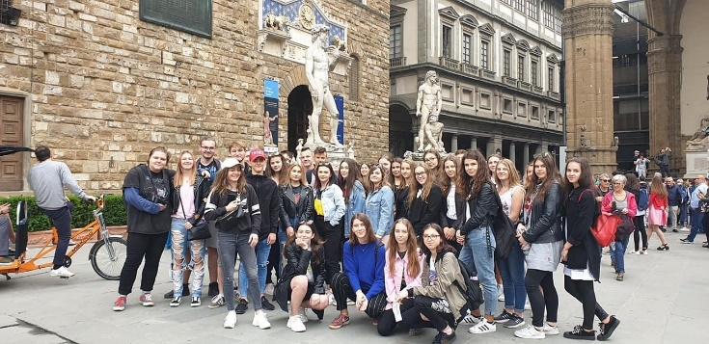
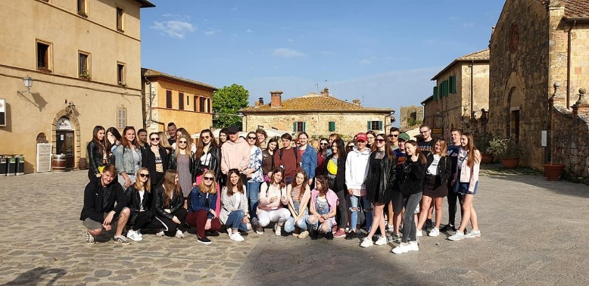
Naši študenti sú veľkí nadšenci cestovania a takto realizujú medzipredmetové vzťahy v teréne...

Slide 15
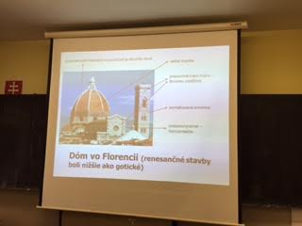
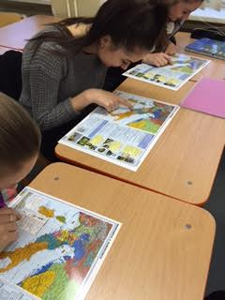
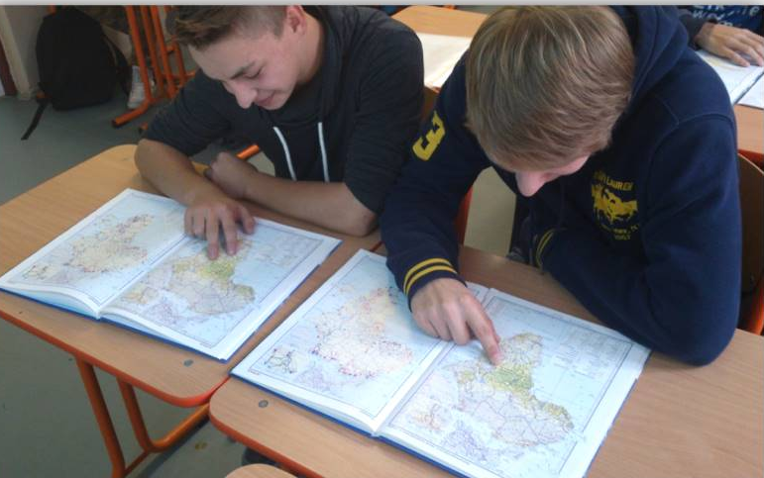
Medzipredmetové vzťahy na vyučovaní v škole
slovenčina – geografia – dejepis

